Slide 1
Контроль эксплуатации ТС, по услуге без водителя.
Леонид Кушнир
Заместитель генерального директора по ИТ
ООО «РесурсТранс»
Москва, 2018

Slide 2
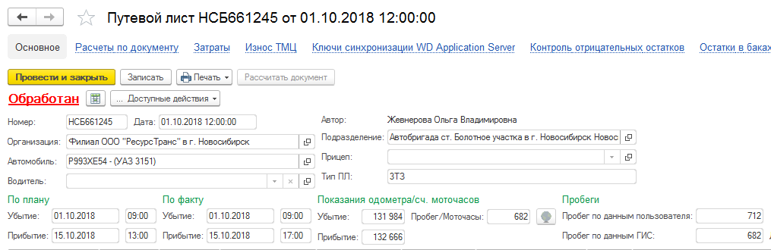

Задача: Контролировать время работы, а так же учитывать пробег по ТС, которые работают по услуге «Без водителя».
1.
БСМТ (бортовая система мониторинга транспорта) имеет техническую погрешность до 4%.
Разработан процесс получения данных от БСМТ и передачи данных в учетную систему с низким риском влияния человека.
2.

Slide 3

РЕШЕНИЕ: Отметить на карте места дислокации ТС геозоной, считать время и пробег за пределами геозоны

Slide 4
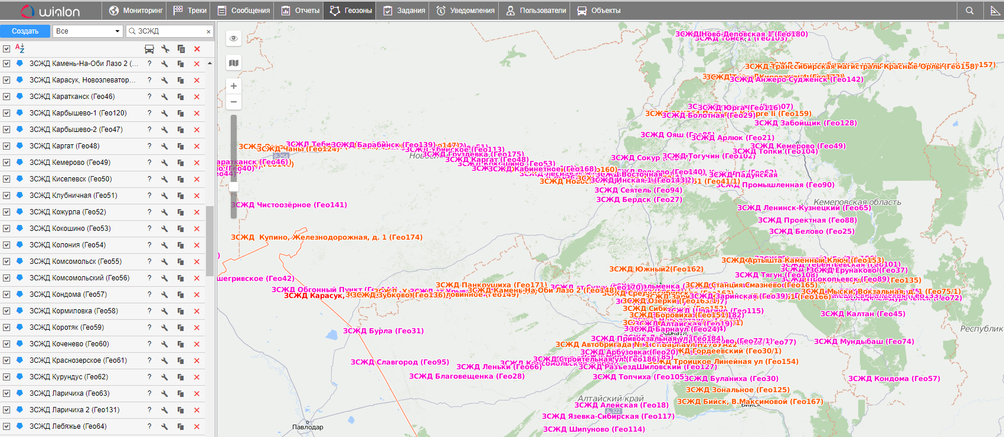
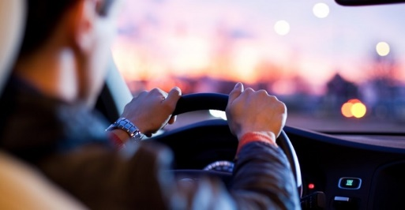
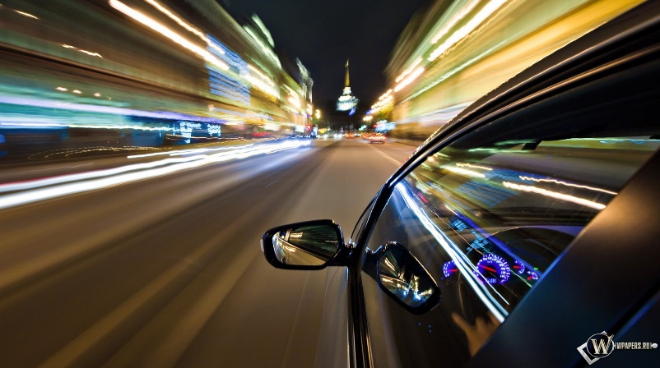
РЕШЕНИЕ №1
В Wialon Hosting, в местах дислокации ТС на территории заказчика, были созданы геозоны.
Геозонам был присвоен идентификационный номер.

Slide 5
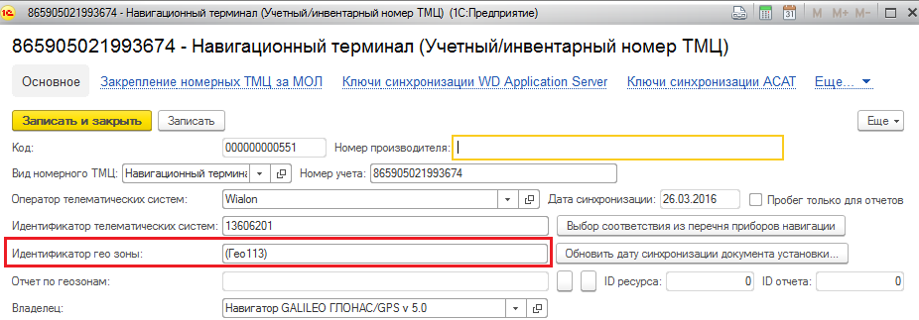
РЕШЕНИЕ №2
В 1С АТП, для каждого навигатора, установленного на ТС, был присвоен идентификационный номер геозоны.

Slide 6
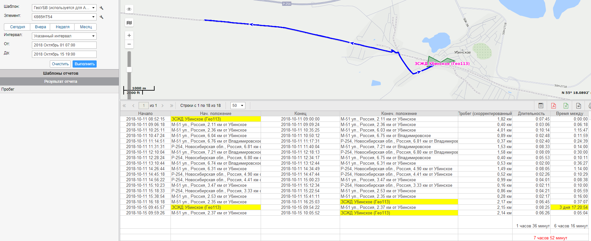
РЕШЕНИЕ №3
В программе Wialon Hosting, был создан отчет.
В отчете фиксируется время и пробег работы ТС за пределами присвоенной геозоны.

Slide 7
ЭФФЕКТ

Slide 8
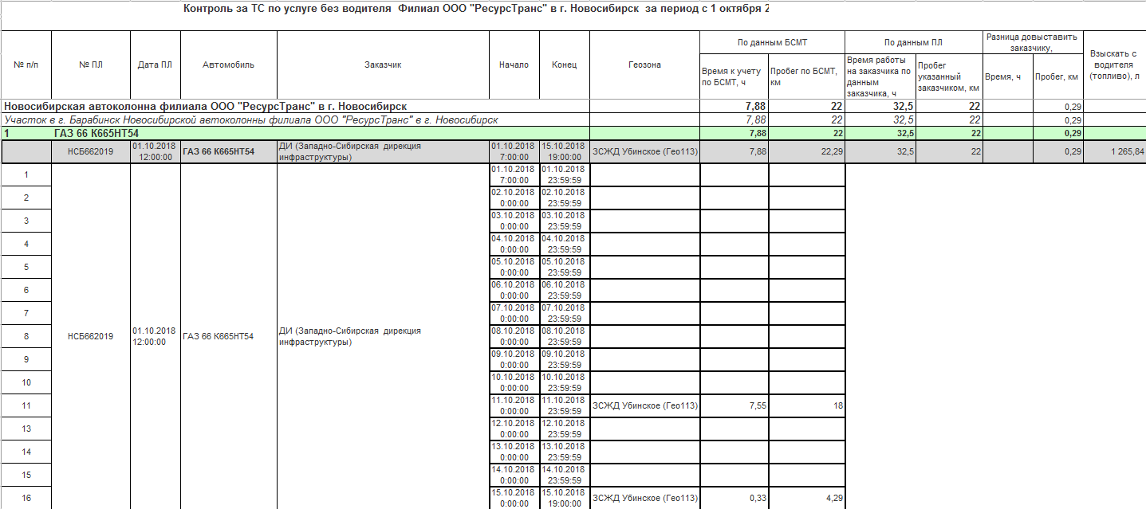
ЭФФЕКТ
В Wialon Hosting формируется детализированный отчет.
На стороне 1С, проводится обработка данных таблицы, в итоге получаем два итоговых параметра: «Пробег» и «Время».
В 1С АТП создан отчет «Контроль за ТС по услуге без водителя».
В отчете сравнивается пробег и время работы из системы мониторинга и пробег и время работы подписанные заказчиком.

Slide 9
СПАСИБО ЗА ВНИМАНИЕ!
Леонид Кушнир
Заместитель генерального директора по ИТ
ООО «РесурсТранс»
тел. +7 (495) 646-08-39 доб. 160;
моб. +7(963) 684-55-33
E-mail: cio@rt24.ru

